Slide 1
Система психолого-медико-педагогического сопровождения детей с ограниченными возможностями здоровья в Ленинградской области
Комитет общего и профессионального образования Ленинградской области
Директор ГБУО ДО «ЛО ППМП-центр»
Алексеева Анастасия Юрьевна

Slide 2
Структура системы психолого-педагогической и
медико-социальной помощи детям с ОВЗ
в Ленинградской области:
Областной уровень |  | 2012 г. | 2018 г.
1 | Государственный ППМС - центр, в структуру которого входит ЦПМПК | 1 | 1
Муниципальный уровень |  | 2012 г. | 2018 г.
1 | Муниципальные ППМС – центры, в структуру которых входят ТПМПК | 10 | 14
2 | ТПМПК | 6 | 4
Первичный уровень образовательных учреждений |  | 2012 г. | 2018 г.
1 | Психолого-медико-педагогические консилиумы в школах | 188 | 301
2 | Психолого-медико-педагогические консилиумы в детских садах | 159 | 292

Slide 3
Отчет о деятельности ППСМ служб Ленинградской области за 2017 год

Slide 4
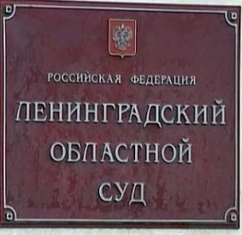
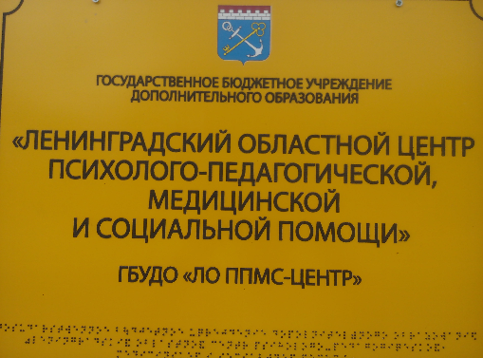
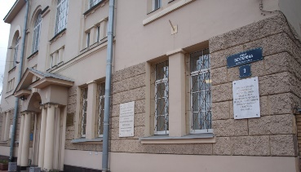
Учреждения системы социальной защиты
Уполномоченный по правам
ребёнка в Ленинградской области
Учреждения системы здравоохранения
Учреждения системы образования
Ленинградский областной институт развития образования
Федеральная служба медико-социальной экспертизы
ОВД полиции по делам несовершеннолетних
ФГБУ «НМИЦ ПН им. В.М. Бехтерева» Минздрава России
Органы опеки и попечительства
Другие организации по вопросам детства

Slide 5
Центральная психолого-медико-педагогическая комиссия Ленинградской области
Психологическая безопасность
Коррекционно-развивающее обучение
Региональный ресурсный центр по сопровождению детей с РАС
Структура ГБУДО
«ЛО ППМС-центр»
Обучение по дополнительным образовательным программам
Ранняя помощь
Консультативная деятельность
Детский телефон доверия 8-800-2000-122

Slide 6
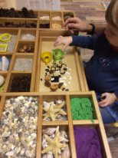
Специалисты ЦПМПК ЛО:
педагоги-психологи,
учителя-дефектологи (олигофренопедагог, тифлопедагог, сурдопедагог),
учителя-логопеды,
социальные педагоги,
врач-педиатр,
врач-невролог,
врач-офтальмолог,
врач-оториноларинголог,
врач-ортопед,
врачи-психиатры.

Slide 7
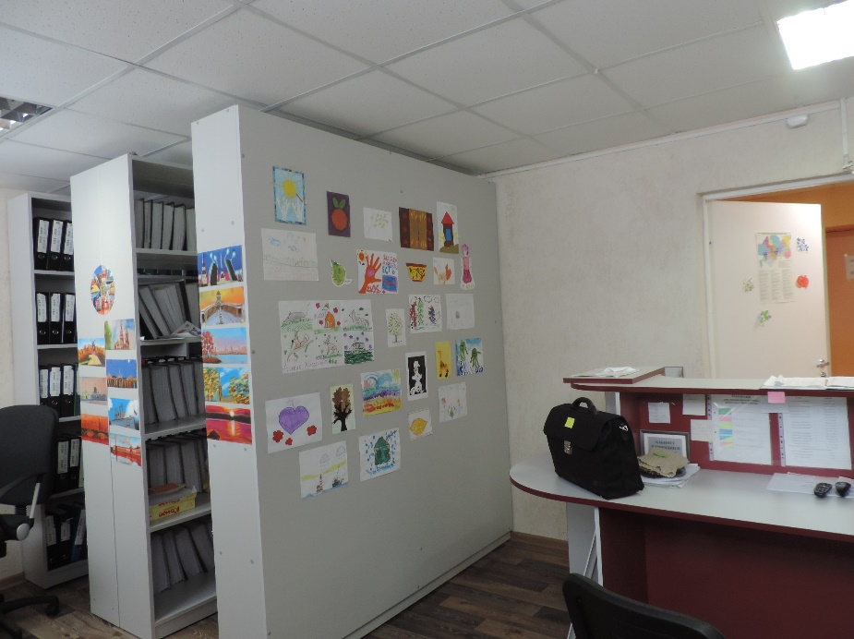
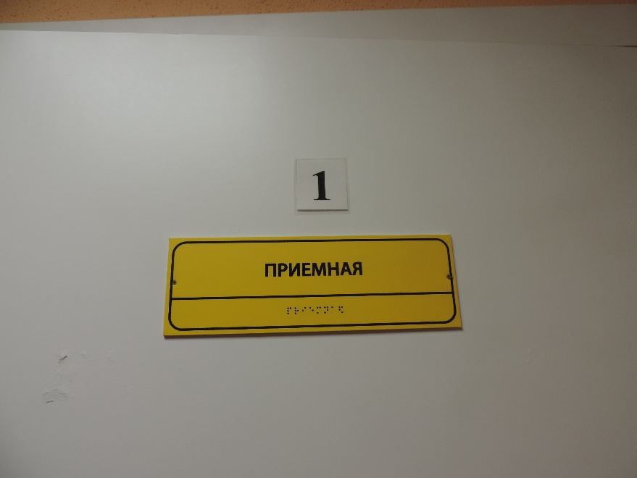
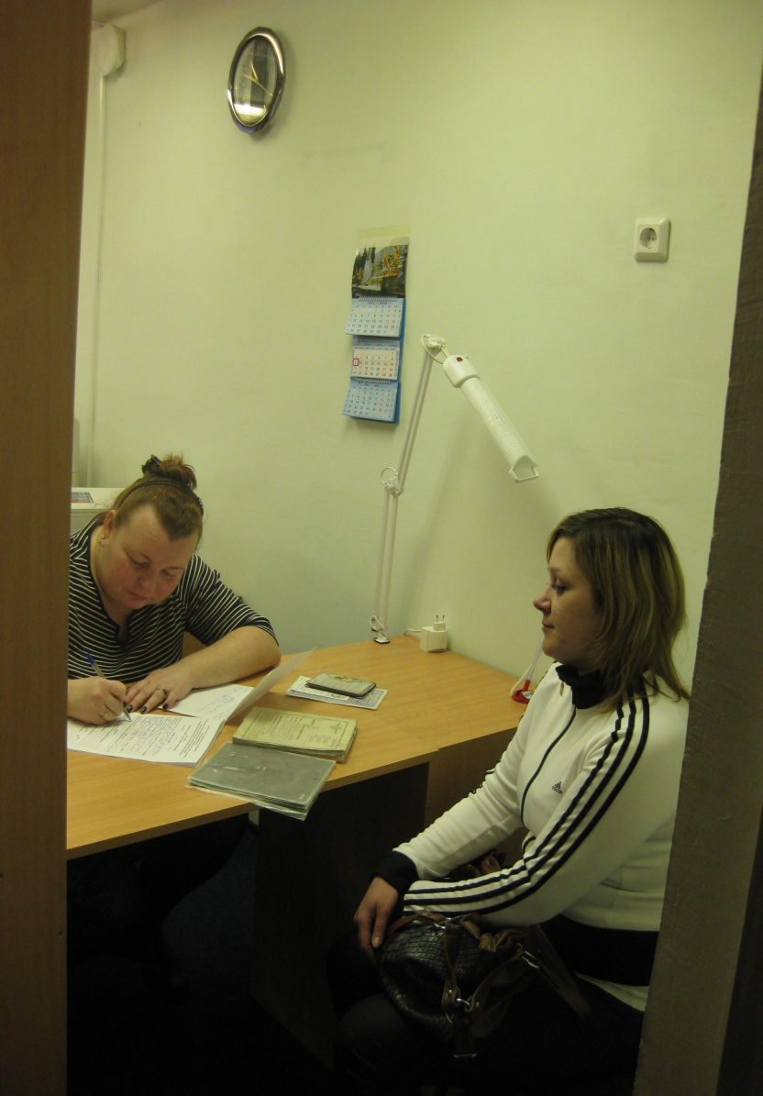
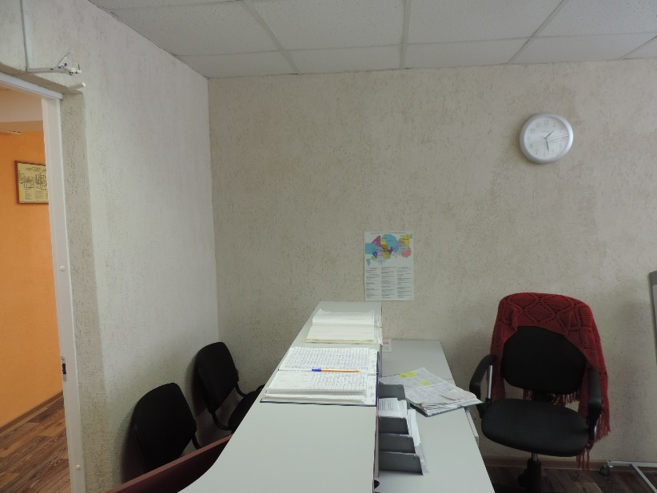
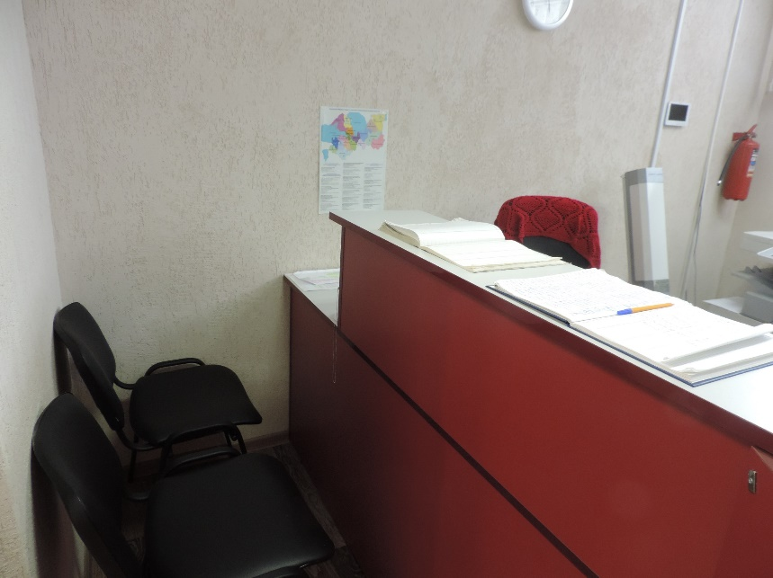
ЦПМПК ЛО

Slide 8
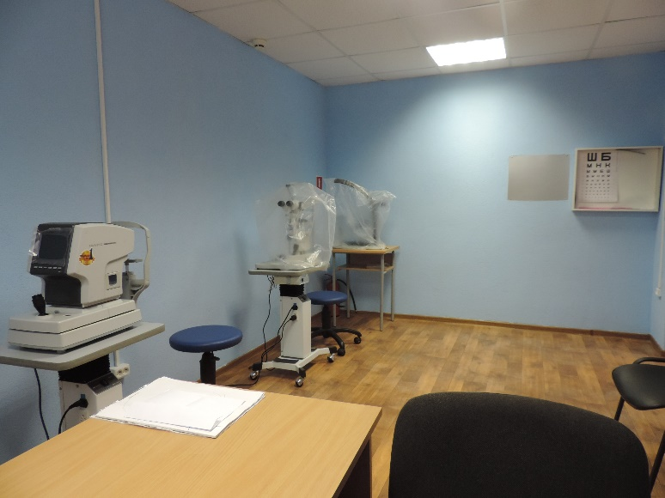
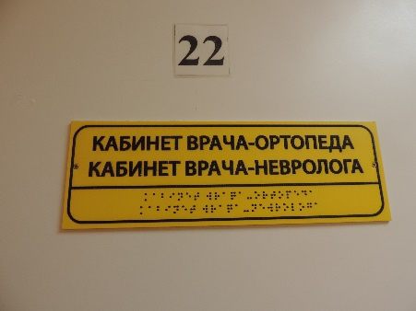
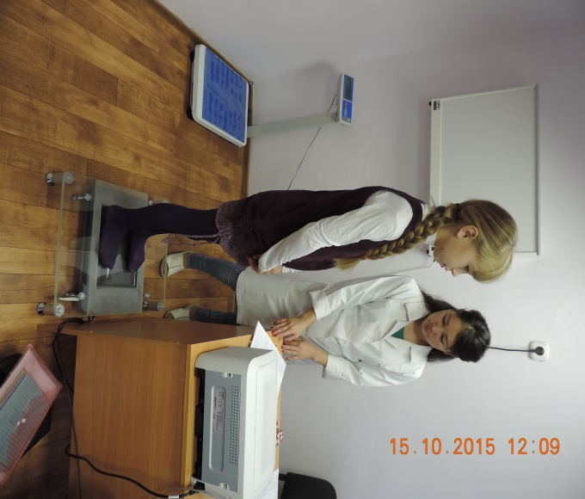
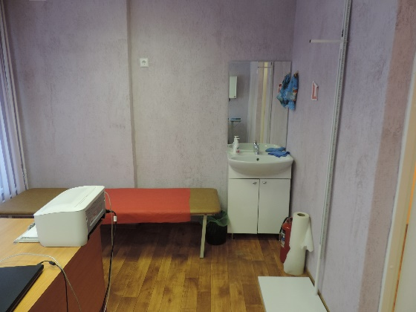
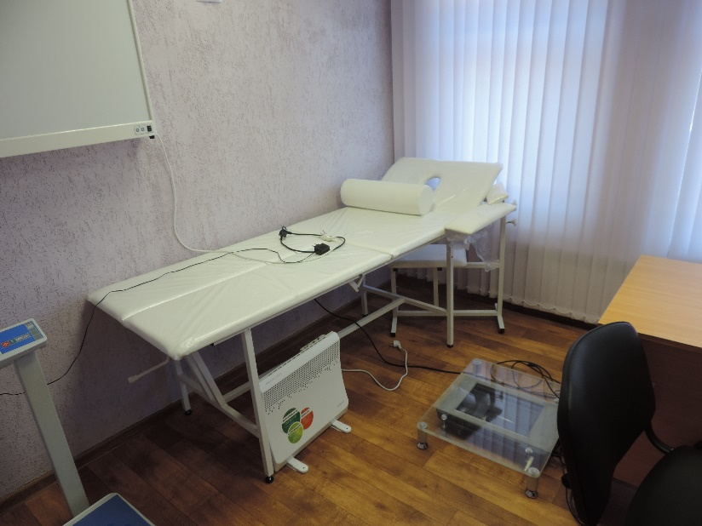
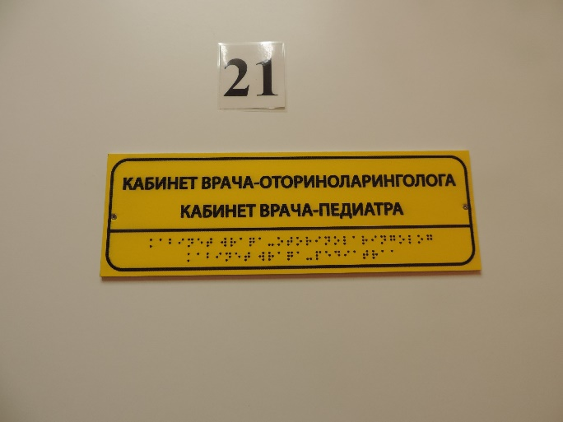
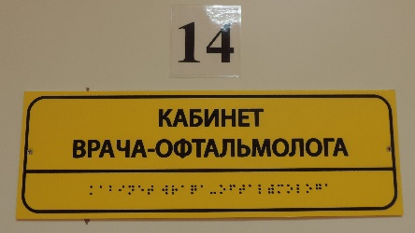
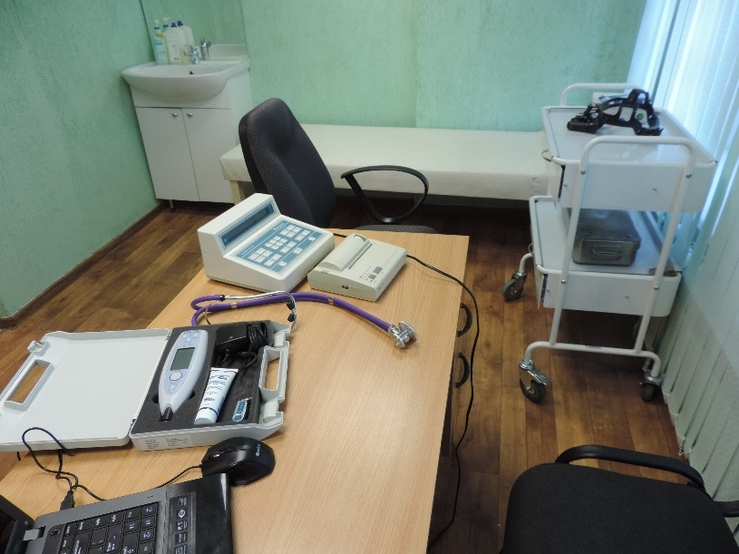
ЦПМПК ЛО

Slide 9
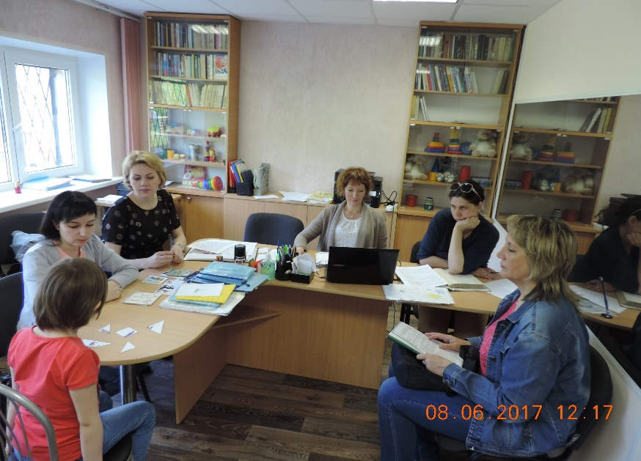
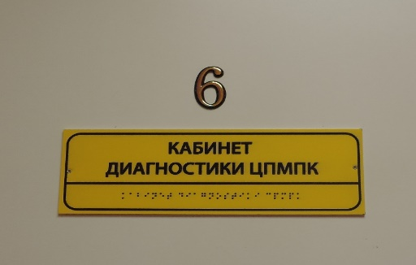
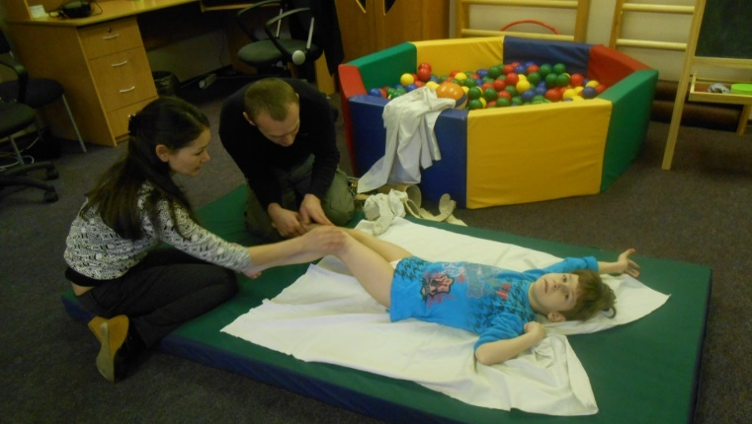
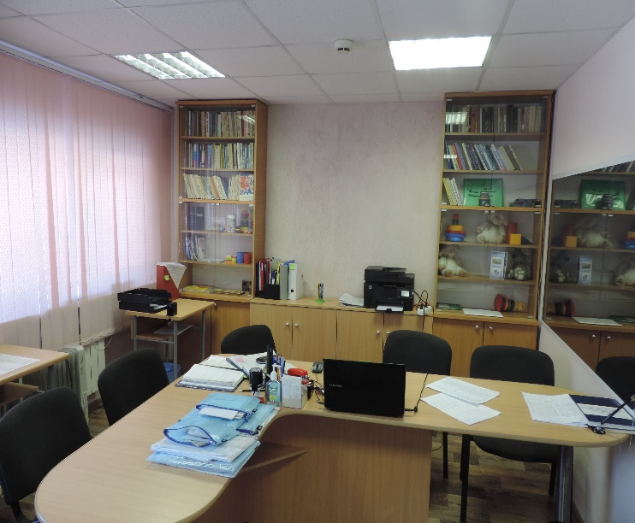
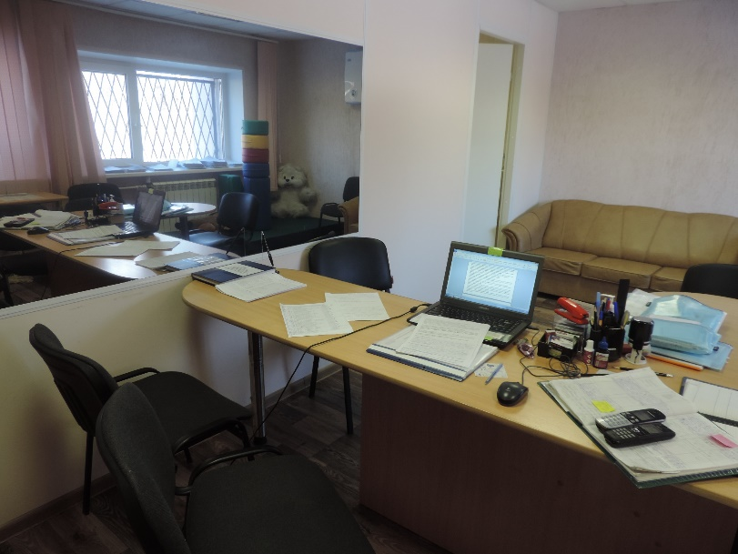
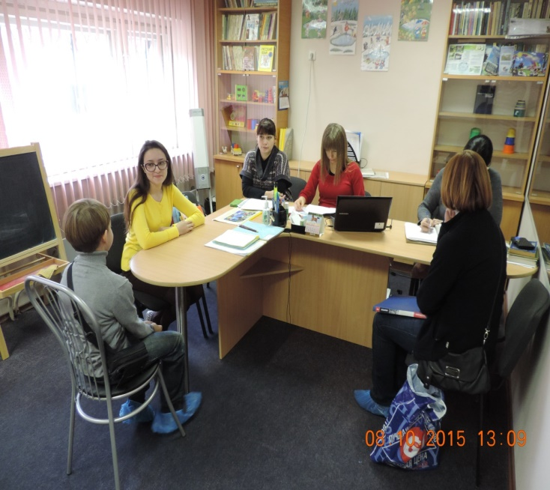
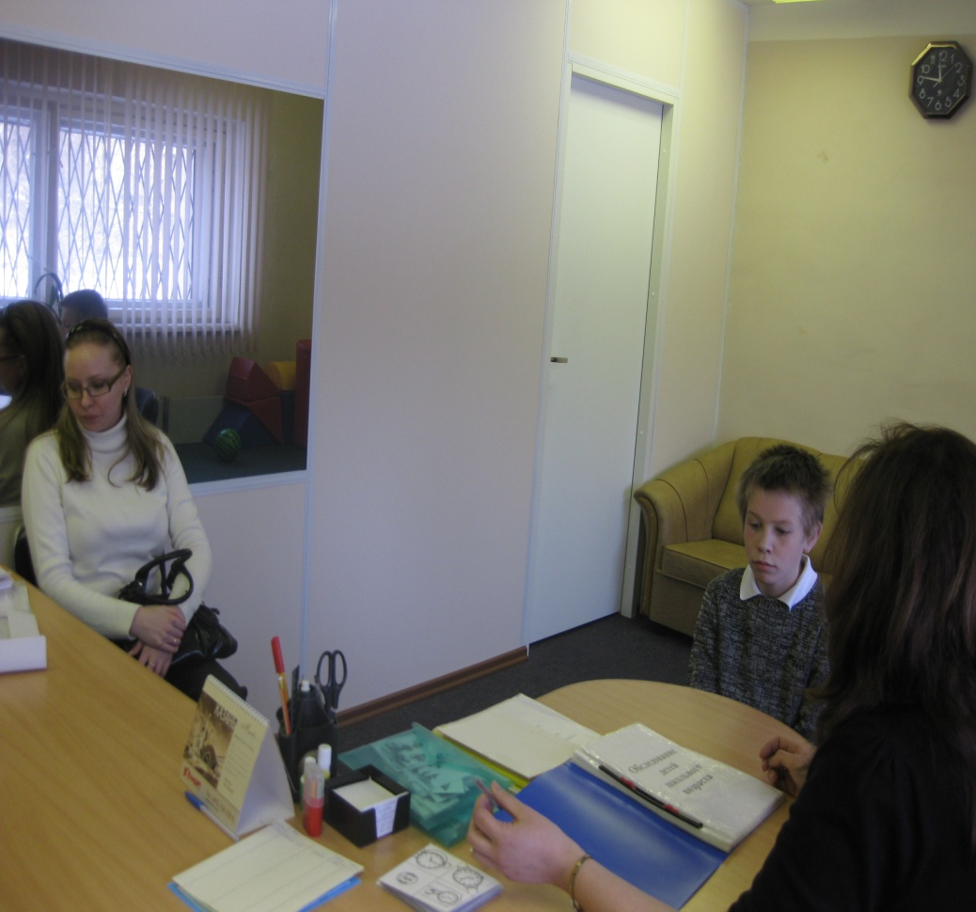
ЦПМПК ЛО

Slide 10
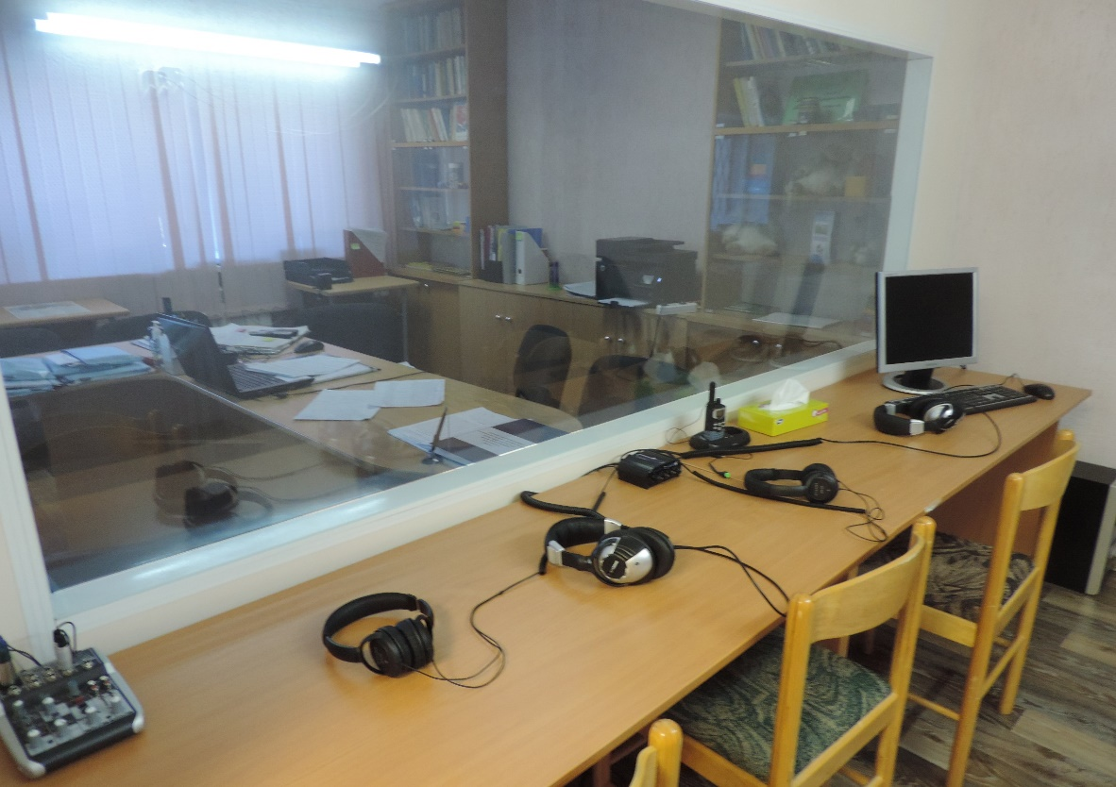
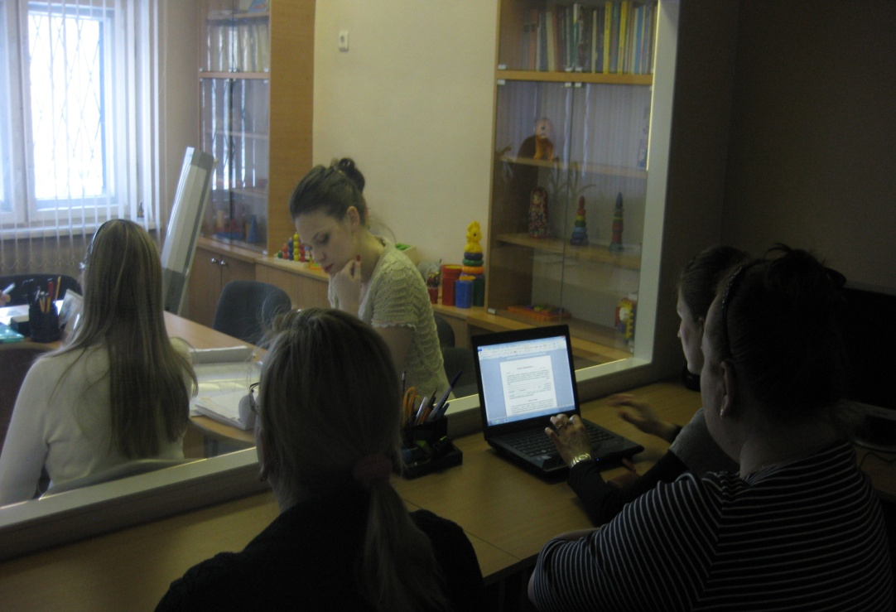
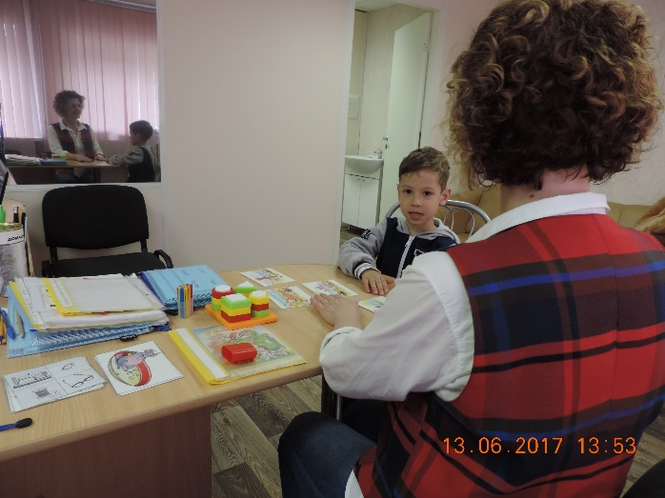
Работа за зеркалом Гезелла

Slide 11
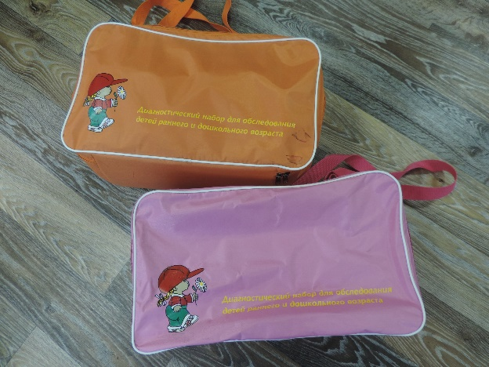
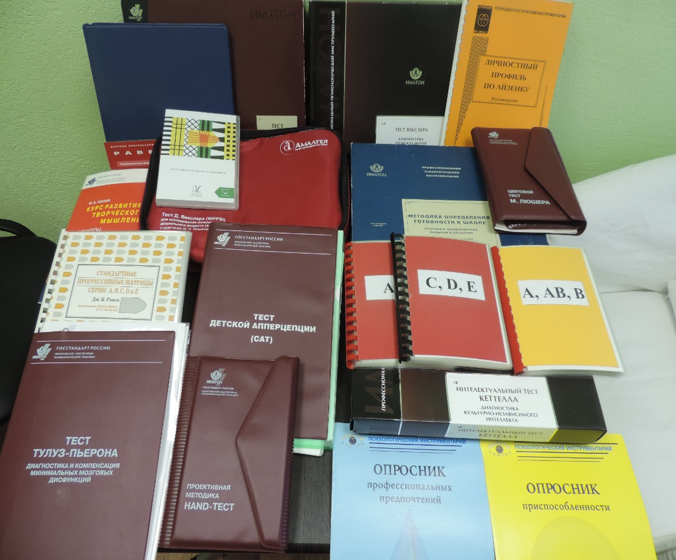
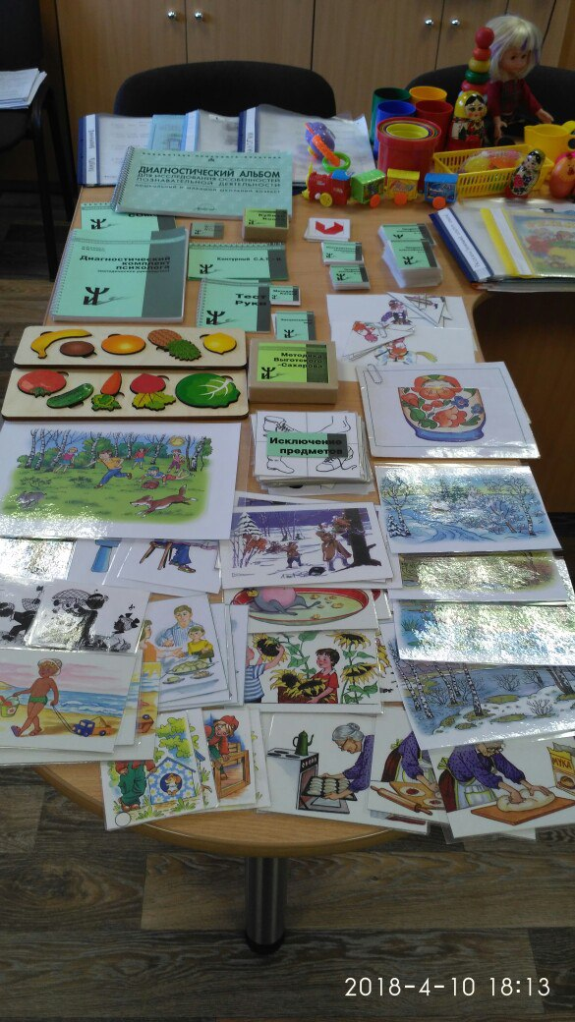
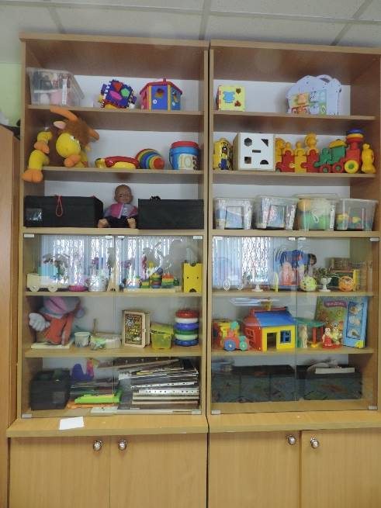
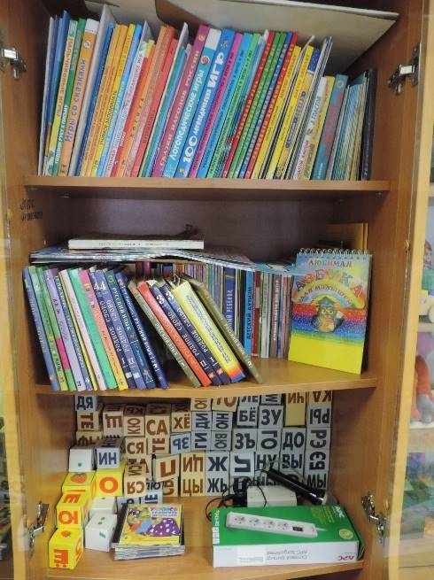
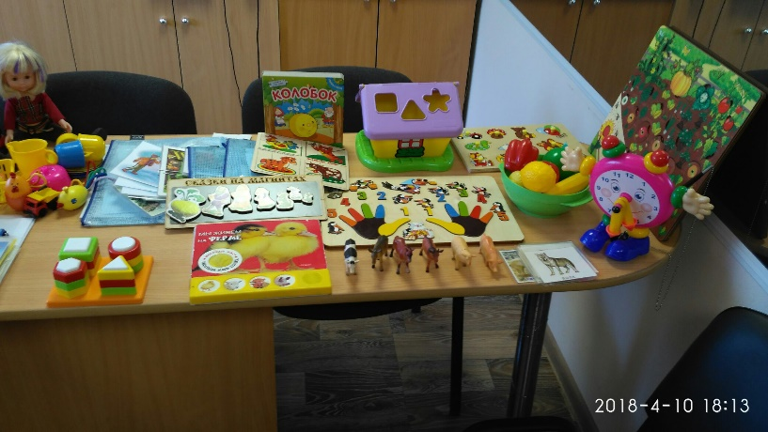
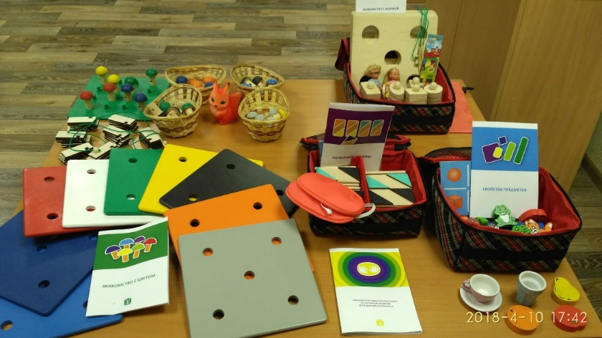

Slide 12
Сведения о детях с ограниченными возможностями здоровья (ОВЗ), получивших заключения ПМПК в Ленинградской области на 2015 - 2017 год

Slide 13
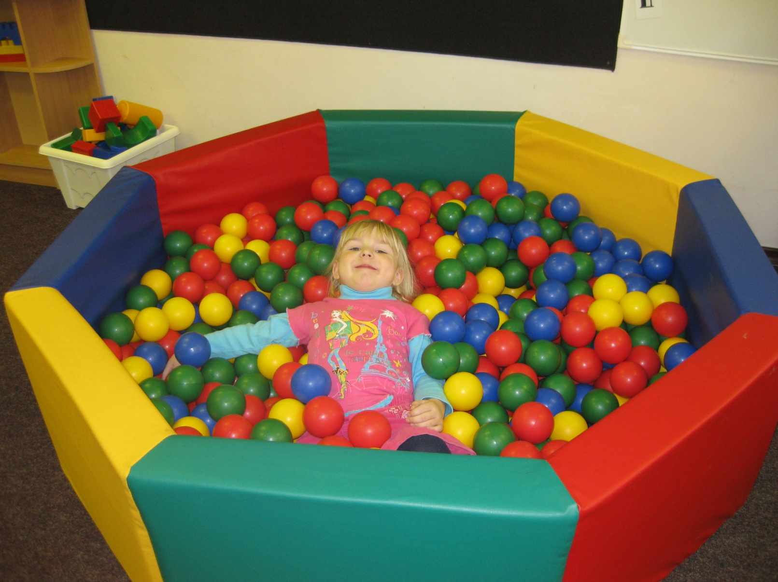
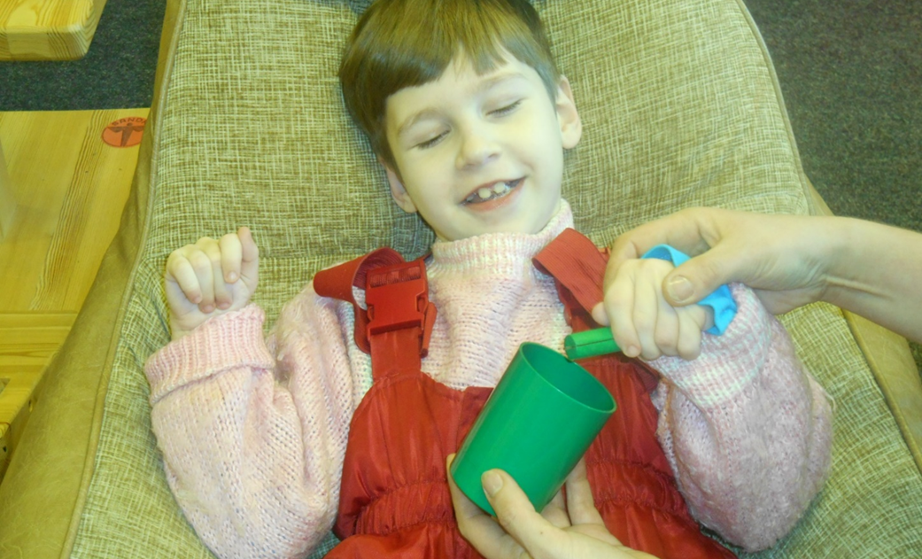
СПАСИБО ЗА ВНИМАНИЕ! Контакты Телефон: 8 (813-70) 52-112 Адрес: 188652, Россия, Ленинградская область, Всеволожский район, дер. Юкки, ул. Школьная, д. 14. E-mail: gou_locdk@mail.ru сайт: http://locdk.ru/

